Slide 1
BlockPuzzle
Matthias Deberling

Slide 2
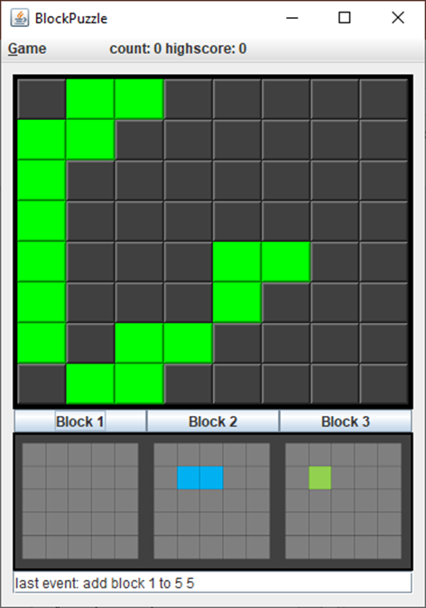
Das Spiel

Slide 3
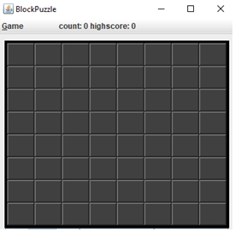
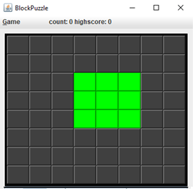

Das Spiel

Slide 4
Benutzte Pattern
Observer
Controller

Slide 5
Reverse
Spielstände auf Stack seit letztem Reset.
Nicht mit Command-Pattern. Darum kein redo.

Slide 6
Lösung mit Command Pattern:
„negative“ Blöcke, um addBlock damit zu wiederholen. Die Löschung einer vollen Reihe/Spalte müsste als separater Command realisiert werden.

Slide 7
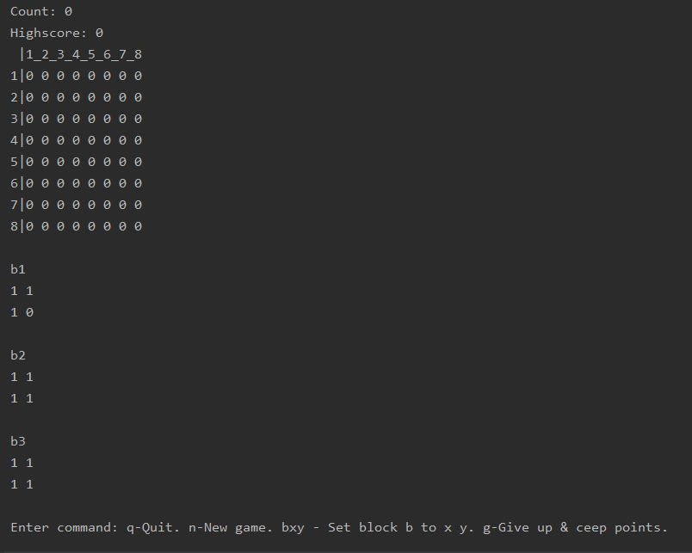

Slide 8
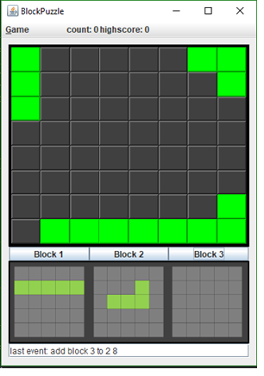

Blöcke mit mehreren Farben
Einheitlich Von Gui gefärbt (random)
Lösung für feste Blockfarbe: Farbe nicht nur an Gui,
sondern direkt in Model an die Zelle binden.

Slide 9
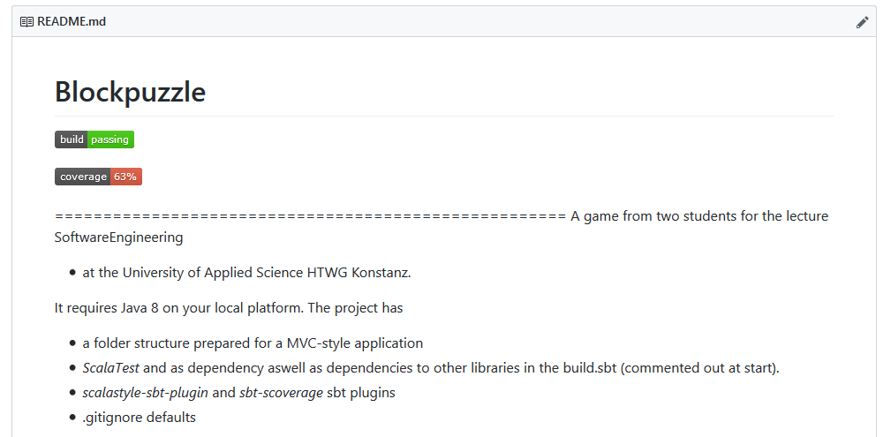
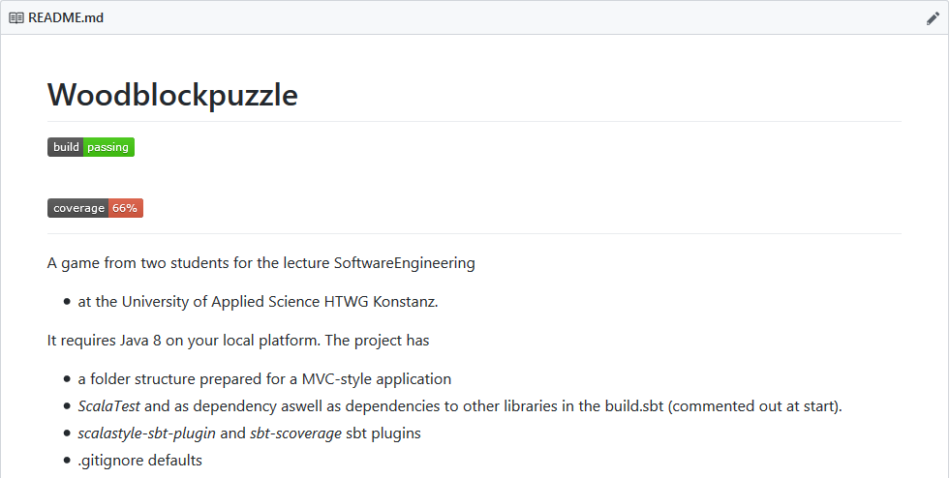
Codeabdeckung

Slide 10
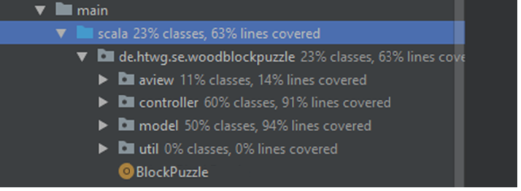
Codeabdeckung

Slide 11
